Slide 1
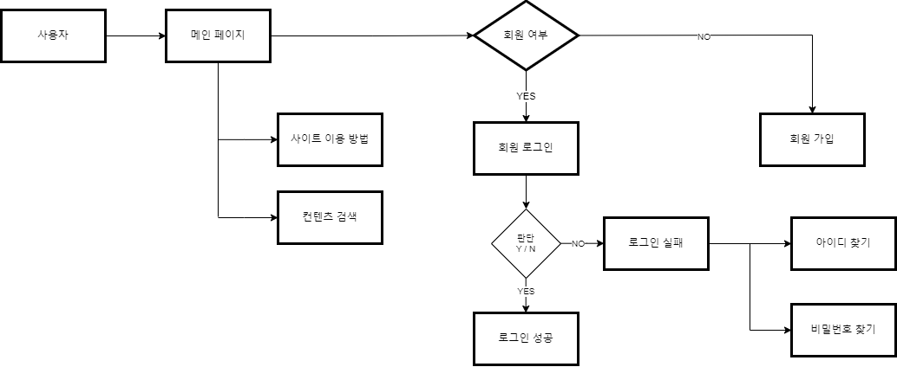
01
01
[ 회원 ]
flowchart

Slide 2
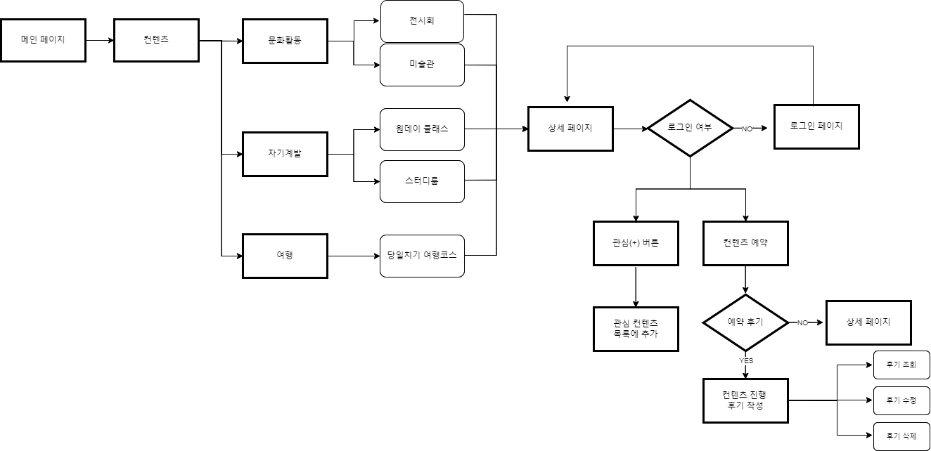
02
01
[ 컨텐츠 ]
flowchart

Slide 3
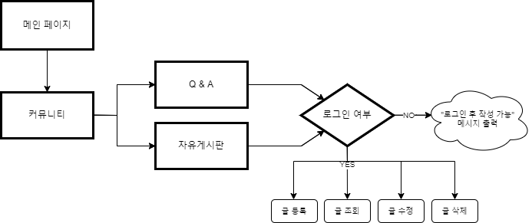
03
01
[ 커뮤니티]
flowchart

Slide 4
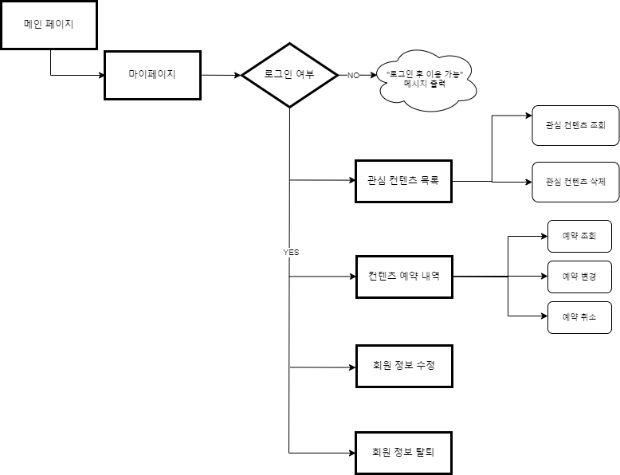
04
01
[ 마이페이지 ]
flowchart

